Slide 1


















第二章
电子商务
新技术、新业态

Slide 2
移动互联网的相关技术
电
子
商
务
新技术
、新业态
电子商务关键技术及新技术
物联网、云计算、大数据、人工智能
社交电商、内容电商
电子商务新业态新模式
共享经济、农村电商
其他新业态新模式

Slide 3


目录
Contents
电子商务关键技术及新技术
电子商务新业态新模式

Slide 4
【知识目标】
1．了解移动互联网的相关技术。
2．熟悉物联网等新兴技术。
3．熟悉电子商务新业态新模式的分类和基本特征。
【技能目标】
1．能够举例说明社交电商、内容电商、共享经济等新业态新模式。
2．了解物联网、云计算、大数据、人工智能等新兴技术的应用。

Slide 5
电子商务新技术、新业态的出现
我国互联网产业实现高速发展和弯道超车，为网络强国建设提供了有力支撑。互联网行业顺应数字化发展大趋势，把握数字经济快速发展带来的新机遇，坚持发展和规范并重，促进平台经济规范健康持续发展。在数字经济的发展背景下，物联网、云计算、大数据、人工智能等新技术的应用更是层出不穷，社交电商、内容电商、直播电商等新业态新模式呈现井喷式发展，电子商务的新形态新模式，在数字技术的加持下呈现加速渗透、多元发展、提质扩容的新态势。

Slide 6
随着大数据、人工智能等数字技术的快速渗透，人们消费习惯的持续线上转移，电子商务在提升消费便利性、愉悦性、信息全面性等的同时，更是丰富和扩大了市场供给，应用场景也更为丰富，覆盖面也更广。
那么，互联网主要有哪些方面的应用？什么是物联网、云计算、大数据、人工智能等新兴技术？电子商务新业态新模式主要有哪些？

Slide 7
目录
Contents
一、移动互联网的相关技术
二、物联网
三、云计算
四、大数据
五、人工智能
电子商务关键技术及新技术
电子商务新业态新模式

Slide 8
一、移动互联网的相关技术
（一）移动网络技术
无线
应用协议
3G技术
4G技术
5G技术
蓝牙技术

Slide 9

（二）移动应用开发技术
原生App
网页App
混合型App

Slide 10
（三）二维码技术
二维码的用途
二维码的特点
二维码是移动互联网最强大的入口
二维码还可用于显示产品相关信息
储存量大、保密性强、追踪性强、抗损性强、备援性强、成本低

Slide 11

二、物联网
物联网（Internet of Things）是“物物相连的互联网”。这有两层含义：
第一，物联网的核心和基础仍然是互联网，是在互联网的基础上延伸和扩展的网络；
第二，其应用场景延伸和扩展到了任何物体与物体之间的联通。
（一）物联网的概念与基本特征
根据国际电信联盟的描述，物联网是指通过为各种日常用品嵌入一种短距离的移动收发器，使人类在信息与通信世界里获得一个新的沟通维度，从任何时间、任何地点的人与人之间的沟通连接扩展到人与物和物与物之间的沟通连接。
点击视频：什么是物联网（IOT）

Slide 12
物联网的基本特征：
网络化
物联化
互联化
自动化
感知化
智能化

Slide 13
（二）物联网的体系结构
物联网应用广泛，它将是继计算机、互联网与移动通信网之后世界信息产业的第三次浪潮。物联网的体系结构大致有感知层、网络层和应用层三个层次。

Slide 14
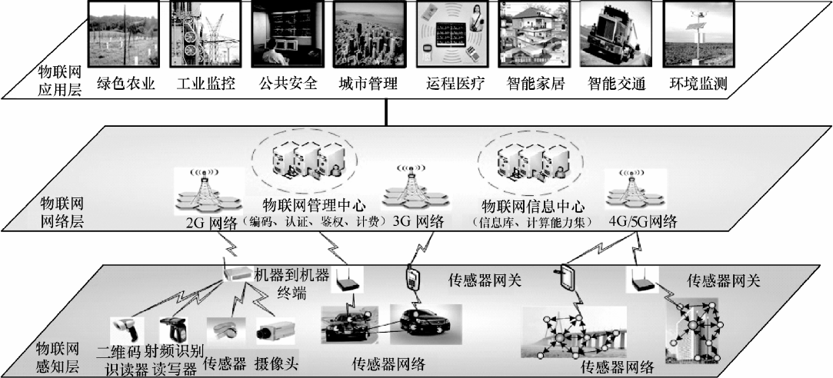
图2.13 典型的物联网体系结构

Slide 15
（三）物联网的关键技术
1. 射频识别技术（RFID）
射频识别技术是物联网中非常重要的技术。射频识别技术是一种非接触式的自动识别技术，它通过射频信号自动识别目标对象并获取相关数据，识别工作无须人工干预，可工作于各种恶劣环境。射频识别技术可识别高速运动物体并可同时识别多个标签，操作快捷方便。
点击视频：RFID 射频识别技术及其应用领域

Slide 16
2. 传感器技术
传感器是一种检测装置，能感受到被测量的信息，并能将检测到的信息按一定规律变换成电信号或其他所需形式输出，以满足信息的传输、处理、存储、记录和控制等要求。目前，传感器技术已渗透到科学和国民经济的各个领域，在工农业生产、科学研究及改善人民生活等方面起着越来越重要的作用。
3. 网络通信技术
传感器依托网络通信技术实现感知信息的传递。传感器的网络通信技术分为两类：近距离通信技术和广域网络通信技术。在广域网络通信方面，互联网、3G移动通信、4G移动通信、5G移动通信、卫星通信技术等实现了信息的远程传输。特别是以IPv6为核心的下一代互联网的发展，将使为每个传感器分配IP地址成为可能，也为物联网的发展创造了良好的网络基础条件。

Slide 17
4. 定位技术
1
2
3
4
卫星定位
基站定位
Wi-Fi定位
蓝牙定位

Slide 18
传感器及卫星定位技术的应用
山东某公司依托物联网打造温室大棚智能监控平台，开展育苗生产。该公司将物联网技术引入温室大棚中，在种苗培育阶段可以对每一个点进行实时动态监控，采集温度、湿度信息，保证各个工序被精确控制，使菜苗就像工业零件一样被生产出来；可以自动播种、自动喷水，自动调节温度、湿度，进行高效管理，从而应对环境的变化。
5G信号已经覆盖整个种苗生产基地，负责人只要在手机App上进行简单操作，两千米之外的种苗培育大棚里，自动洒水机就可以开始行走，补光灯也相应亮起。应用这项技术，工作人员可以帮助千里之外的蔬菜种植者进行生产调控，使销售出去的种苗得到正确的技术指导，这样下游的种植效益也就有了保障。总之，物联网技术的应用大大提高了劳动效率，节省了育苗人工成本。
启发思考：本案例中，育苗生产是如何运用物联网技术减小工人劳动强度的？

Slide 19
（四）物联网的应用
目前，我国的物联网行业处于稳步发展阶段，初步具备了一定的技术、产业和应用基础，呈现出良好的发展态势。《中国互联网发展报告（2023）》显示，截至2023年1月末，中国移动物联网终端用户30.1亿户，在全球范围内率先实现了“物”连接已经超过了“人”连接，算力规模位居全球第二。
物联网的应用主要包括智能家居、智能穿戴、智能交通、智能医疗和智慧城市等。今天的物联网，无时无刻不存在于我们的生活中。国内比较成功的物联网的应用主要有列车车厢管理、第二代身份证、大部分高校的学生证、市政交通一卡通、高速公路电子不停车收费系统等。
点击视频：物联网智能时代

Slide 20
在电子商务体系里，物联网的应用也非常广泛。现在的电子商务，产品的生产、仓储、物流配送等各个环节都存在较大的改进空间，物联网技术可以有效地解决目前移动电商在运营和管理中出现的各种问题。
利用物联网，电商企业不仅可以实现对每一件产品的实时监控，对物流体系的管理，还可以对产品在供应链各阶段的信息进行分析和预测。
在电子商务的库存层面，物联网技术可以通过对库存物品信息的实时感知，实现自动化库存管理，并和网上零售营销体系实现数据共享。
在物流领域，物体标识和定位技术可将配送包裹模块化，让消费者、网上零售商户和物流公司三方实时获悉货物的位置。

Slide 21
三、云计算
云计算（Cloud Computing）是通过网络提供可伸缩的、廉价的分布式计算能力的一种技术。用户只需要在具备网络接入条件的地方，就可以随时随地获得所需的虚拟化资源如网络、服务器、存储、应用软件、服务等。
云计算包括基础设施级服务（IaaS，Infrastructure-as-a-Service）、平台级服务（PaaS，Platform-as-a-Service）和软件级服务（SaaS，Software-as-a-Service）三个层次的服务。它们分别在基础设施层、软件开放运行平台层和应用软件层实现。
点击视频：什么是云计算

Slide 22

1. 云计算模式
1
公有云
2
私有云
3
混合云
Notes:
公有云：面向所有用户提供的，如百度云、阿里云等
私有云：为某一客户单独使用而构建的
混合云：使用公有云的同时，将部分企业的信息放在企业数据中心的防火墙内

Slide 23
2. 云计算的应用
随着云计算技术产品、解决方案的不断成熟，云计算理念迅速得以推广和普及，云计算在许多领域被大规模应用，如云教育、云医疗、云社交和云政务等。

Slide 24
四、大数据
大数据（Big data）是指无法在一定时间范围内用常规软件工具进行捕捉、管理和处理的数据集合，是需要新处理模式才能具有更强的决策力、洞察发现力和流程优化能力的海量、高增长率和多样化的信息资产。
点击视频：什么是大数据

Slide 25
（一）大数据处理流程
1
大数据的采集及预处理
2
大数据的存储及管理
3
大数据分析与挖掘
4
大数据的展现
点击视频：了解交通大数据平台

Slide 26
（二）大数据的应用
表2.1 大数据的应用
行业 | 应用范围
制造业 | 利用工业大数据提升制造业水平，包括产品故障诊断与预测、工艺流程分析、生产工艺改进，生产过程能耗优化、工业供应链分析与优化、生产计划排程等
金融业 | 对高频交易、社交情绪和信贷风险进行分析
汽车行业 | 无人驾驶汽车
互联网行业 | 分析用户行为，进行商品推荐和精准广告投放，为用户提供更加周到的个性化服务
餐饮行业 | 实现餐饮精准营销，改变传统餐饮经营方式
电信行业 | 实现客户离网分析，及时掌握客户离网倾向，出台客户挽留措施
物流行业 | 优化物流网络，提高物流效率，降低物流成本
城市管理 | 实现智能交通、环保监测、城市规划和智能安防
生物医学 | 实现流行病预测、智慧医疗、健康管理；研究DNA，攻克医学难题

Slide 27
五、人工智能
人工智能（Artificial Intelligence，AI）是计算机科学的一个分支，人工智能可以对人的意识、思维的信息过程进行模拟。该领域的研究包括机器人、语音识别、图像识别、自然语言处理和专家系统等。
点击视频：一口气带你了解什么是 Chat GPT

Slide 28
1. 人工智能的关键技术
1
2
3
4
5
机器学习
深度学习
人机交互
自然语言处理
机器视觉

Slide 29
2. 人工智能的应用
1
智能家居
2
智能零售
3
智能交通
点击视频：人工智能的应用领域
4
智能医疗
7
智能安防
6
智能物流
5
智能教育
Notes:
(1)无线应用协议（Wireless Application Protocol，WAP）是一个全球性的开放协议。
(2)蓝牙（Bluetooth）是一种短距离无线电技术，有时候人们也直接把蓝牙适配器简称为蓝牙。
(3)移动通信技术中，3G、4G 和5G 对电子商务的影响较大。
3G（the 3rd Generation Communication System，3rd-generation）是第三代移动通信技术的是指支持高速数据传输的蜂窝移动通信技术。
4G（4th-generation）即第四代移动通信技术。
5G（5th-generation）即第五代移动通信技术。

Slide 30
京东智慧物流
2018年12月22日，浙江国际智慧交通产业博览会期间，京东物流作为科技物流企业代表参展，现场展示了无人机、无人仓、无人车、京东地图、智能空间物流、青流箱等物流“黑科技”。其中，X1无人机和Y3无人机成为与会者关注的焦点，它们不仅可往返20千米送货，而且能全自主定点悬停抛货，自动卸货并返航。
除了无人机，京东无人仓、无人车同样吸睛无数。京东无人仓强大的仓储系统，连同多种系列的自动驾驶技术产品，从商品入库、存储，到包装、分拣，真正实现了全流程、全系统的智能化、无人化。
启发思考：京东的无人机、无人车、无人仓等技术对电商的物流环节有什么影响?

Slide 31
目录
Contents
电子商务关键技术及新技术
一、社交电商
二、内容电商
三、共享经济
四、农村电商
五、其他新业态新模式
电子商务新业态新模式

Slide 32
一、社交电商
所谓社交电商，是指将关注、分享、沟通、讨论、互动等社交化的元素应用于电子商务交易过程。与传统电商相比，社交电商是先通过社交激发用户的购买需求，然后促使其实施购物行为；而传统电商是用户先产生强烈的购买需求，再根据需求有目的地购物。
1．拼购型
（1）拼购型社交电商是用户以社交分享的方式进行组团，组团成功后可以享受更大的优惠，这种低价的方式可提升用户参与积极性，让用户主动分享商品，提高商品的曝光率和销量。

Slide 33
（2）特点：
1
通过低价诱惑，利用社交流量传播、拉新，用户留存效率较高；
2
厂商直接面向终端消费者，能有效控制成本，实现薄利多销；
3
平台对供应链、商品质量、物流、售后等环节控制力弱。

Slide 34
2．会员分销型
（1）会员分销型社交电商是指企业将消费者发展为“会员”，使会员拥有代理商品并发展新会员的权力。
（2）特点：
①会员本身既是消费者，同时又是销售员；
②推介、预售商品的方式让厂商易于收集消费需求进行定制生产，推动C2M 发展；
③会员是平台和消费者的纽带，会员黏度、忠诚度影响平台的收益和发展。

Slide 35
3．社区团购型
（1）社区团购是融合拼团和会员分销的新模式，主要围绕线下生活社区，以社群为主要交易场景，以熟人社交关系为纽带，平台通过团长触达社区居民，完成销售。
（2）特点：
①以社区为中心，主要品类集中在生鲜品类；
②市场比较分散，规模化能力成为竞争关键；
③省去开实体店的高租金、人力成本，轻运营模式易于规模化复制，扩张速度快。

Slide 36
4．内容分享型
（1）内容分享型社交电商兼具内容电商和社交电商的特点，即通过社交渠道将内容呈现在消费者面前，吸引消费者购买。
（2）特点：
①通过内容和商品消费让志趣相投的消费者聚集，获得相关生活方式的认同感；
②消费者分享商品购买心得，为其他消费者节省甄选商品的时间和精力，降低购买商品时的筛选成本；
③关键意见领袖通过发表高质量的内容吸引读者或观众，获得粉丝，从商品推荐中获得收益；
④重视内容生产能力，平台供应链管理难度大，产品质量和售后服务等管理难度大。

Slide 37
二、内容电商
内容电商是指在互联网信息碎片化时代，创作者通过形式多样的内容传播商品信息，引导消费者更深层次理解商品，触发消费者的情绪共鸣和兴趣，使其产生购物行为，形成“社区化”内容电商平台，其采取的手段通常为图文、直播、音视频等。

Slide 38
（一）内容电商的类型
1．按内容创作者的类型不同分类
（1）基于UGC（User Generated Content，用户生成内容）的内容电商，是指内容平台通过各种分成或激励政策吸纳内容创作者加入并分享原创内容，在用户阅读、观看内容的过程中实现内容变现。
（2）基于PGC（Professional Generated Content，专业生成内容）的内容电商，是指通过提供更高质量、具有品牌调性、人格化的内容，与用户建立情感连接，以用户运营为中心的内容电商模式。
（3）电商平台的内容运营，是指电商平台的运营者通过平台渠道利用文字、图片、视频或直播等形式将商家信息友好地呈现在用户面前，并激发用户参与、分享和传播的完整运营过程。

Slide 39
2．按照平台运营模式不同分类
常见的内容电商主要有电商平台内容化和内容平台电商化两种平台运营模式。
（见图2.2）
（1）电商平台内容化是指运营主体在原有的电商模式上，增加内容板块，建立内容宣传矩阵，满足用户泛娱乐需求，实现平台拉新和促活。
（2）内容平台电商化主要是指运营主体通过创作内容，建立自有品牌，在积累一定粉丝量的基础上引入电商业务，接入商品服务，进行流量变现，主要的代表平台有今日头条、抖音、快手等。

Slide 40
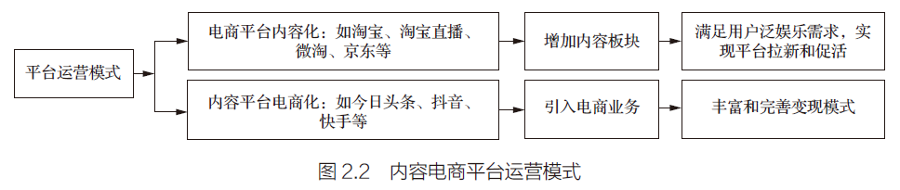

Slide 41
（二）内容电商的运作模式
内容电商运作参与者一般包括内容生产者、高忠诚度社群、商品或服务的消费者等，具体运作模式如下（见图2.3）：
内容生产者创作优质内容，吸引粉丝，形成高忠诚度社群；
高忠诚度社群扩大流量规模、进行二次推广，转化为商品或服务的消费者；
商品或服务的消费者促进高忠诚度社群的发展，提高商品或服务的影响力，也可能转换成内容生产者。

Slide 42
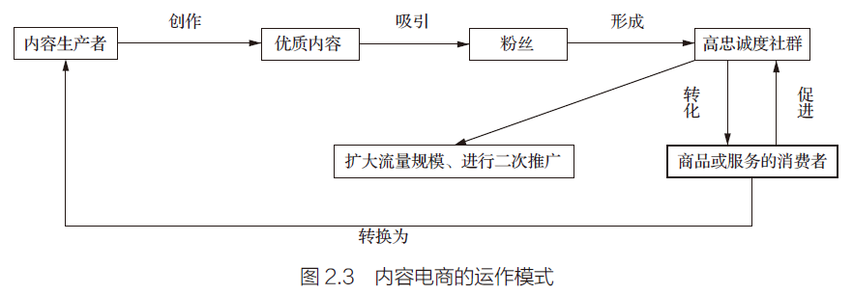

Slide 43
点击视频：《共享经济 指导原则与基本框架》
三、共享经济
共享经济是一种以信任机制为纽带，共享经济平台整合拥有闲置资源的机构或个人，供给方让渡资源使用权给需求方，从而获取一定报酬的经济模式。
（1）共享经济的物质基础：社会中存在大量的闲置物品或资源，催生出活跃的个人或者企业间的共享行为，其实质是闲置资源的使用权交易。
（2）共享经济的技术基础：互联网技术不断进步、移动终端不断普及、移动支付不断完善。
（3）共享经济的信任基础：社会征信体系不断完善为共享经济的发展提供了良好、可靠的信用安全保障。
（4）共享经济的理念基础：重使用而轻占有的新型消费观、发展观，丰富了消费者的消费形式，促进了可持续发展理念的现实化。

Slide 44
（一）共享经济的组成要素
1．共享经济的主体
B2B 共享经济模式
C2C共享
经济模式
C2B共享
经济模式
B2C共享
经济模式
Notes:
（1）B2B 共享经济模式。基本特点为企业利用共享平台将闲置资源出租给另外一家企业。
（2）B2C共享经济模式。基本特点为企业将产品或服务出租给个人。典型代表有共享单车、共享充电宝等。
（3）C2C共享经济模式。基本特点为将个人闲置的固定资产、资金、技能等提供给有需要的他人。典型代表有滴滴出行等。
（4）C2B共享经济模式。基本特点为个人向企业提供个人技能、闲暇时间等以获取收益。典型代表有众包、零工经济等。

Slide 45
2．共享经济的客体
共享经济的客体是没有得到充分利用的资源，即闲置资源。在共享经济模式下，闲置的海量资源可以提供给真正需要的人，使其潜力被释放出来，创造新的价值。目前，共享经济的客体不局限于物品和服务，也发展至知识、劳务、资金等众多领域。

Slide 46
3.共享经济平台
1
2
3
知识共享平台
共享交易平台
共享资产
管理组织

Slide 47
（二）共享经济的发展现状
《中国共享经济发展报告（2021）》将共享经济分为知识技能、共享医疗、生产能力、生活服务、交通出行、共享办公、共享住宿等七大领域。共享经济的新模式层出不穷，在供给端整合线下资源，在需求端不断为用户提供更优质的体验。
《中国共享经济发展报告（2023）》显示，2022年全年共享经济市场交易规模约38320亿元，同比增长约3.9%，生活服务、生产能力和知识技能三个领域共享经济市场规模居前三位。

Slide 48
点击视频：农村电商助力乡村振兴
四、农村电商
农村电商又叫农村电子商务，是指利用互联网、计算机、多媒体等现代信息技术，为从事涉农领域的生产经营主体提供在网络上完成产品或服务的销售、购买、运输和支付等业务活动的过程。农村电子商务生产经营主体不仅包括农民，还包括发展农村电子商务的各类电商平台、农村物流企业、配送中心、农资生产企业等。因此，认识农村电商，不能局限于农产品网上销售这一个方面，工业品下行也是其中的一个重要组成部分。

Slide 49
在理解农村电商的概念时，应注意农产品网上交易、农业信息化和农民网络化消费这三个关键词：
①农产品网上交易，主要是指买卖双方借助网络平台完成农产品的交易活动；
②农业信息化，主要是指农业生产、销售、运输等过程中信息的获取与全球的市场同步对接，在农业产业中实现标准化、规模化，在农产品包装和运销中逐步实现品牌化、国际化；
③农民网络化消费，主要是指农民充分利用互联网在网上购买质优价廉的农业生产资料及生活用品。

Slide 50
（一）电商平台开网店实现农产品“上行”与工业品“下乡”
1．农村淘宝
农村淘宝是阿里巴巴集团于2013 年启动的战略项目。阿里巴巴与各地政府深度合作，以电商平台为基础，通过搭建县村两级服务网络，充分发挥电子商务优势，推动农产品上行和工业品下乡。农村淘宝于2017年6 月1 日正式升级，与淘宝、天猫等电商平台实现系统通、商品通、服务通，借以升级村淘战略，升级后的农村淘宝与手机淘宝合二为一。

Slide 51
2．京东农村电商
1
建立工业品下行的县级服务中心和京东帮网点
2
建立京东农资频道
3
建立农产品上行的京东特产馆

Slide 52
（二）利用网络社交平台销售农产品
利用网络社交平台是指生产者将产品直接通过网络社交平台卖给消费者的产销对接模式，这一模式中网络社交平台只负责实现产品价值并提供网络技术服务。如微信、微博、各类短视频社交平台（如抖音等），这类社交平台流量大、传播广、转化快，能实现农产品的高效上行。

Slide 53
（三）区域生态经济模式
产业链
生态经济模式
一县一品
生态经济模式
集散地
生态经济模式
Notes:
（1）产业链生态经济模式是以某一品类的产品为切入点，所有与该产品有关的县（区）共同参与，制定产品分类标准、建立溯源体系（农产品类）和服务标准（服务业），按统一的标准进行产品加工、品牌宣传，打通该产品产前、产中、产后全产业链（生产/ 种植、加工、质检、追溯、仓储、物流、销售、售后等）。
（2）一县一品生态经济模式就是以某一品类农村特色产品或品牌为起点，以县区企业、政府、社会组织、区域带头人为宣传载体，多维度、系统化在线上线下塑造本地化地域品牌，即以一县一品为切入点，建立农村品牌，发展农村电商经济新模式，从而推动当地经济发展，借助电子商务将当地的特色产品推向全国乃至全球。
（3）集散地生态经济模式是指利用区位和交通便利的优势发展物流产业，通过自身在物流方面的优势，吸引大批有实力的企业聚集于此发展电商产业，从而形成集散地生态经济模式，带动当地电子商务及区域经济的快速发展。

Slide 54
请查阅资料分析清河模式、成县模式、武功模式的成功之处，并了解河北清河县、甘肃成县、陕西武功县的电子商务发展现状。

Slide 55
（四）新电商平台推动农产品“产地直发”
（1）电商平台直接走进农产品生产端，积极整合生产、分级、加工等供应环节。
（2）农产品生产者通过产地直采、分级、包装后进入销售环节，然后通过电商平台直接将农产品出售给消费者。
（3）电商平台通过全流程数字化指导农户生产、研发，并构建低成本高效能的物流网络帮助农户降低成本。

Slide 56
五、其他新业态新模式
（一）在线教育
点击视频：人工智能在教育领域的应用场景有哪些？
B2C 在线教育模式
O2O在线教育模式
C2C在线教育模式
B2B在线教育模式
Notes:
1．B2C 在线教育模式的授课形式不断演变，从录播课程到直播，从大班授课到一对一模式， 充分满足消费者需求来留住消费者。
2．C2C在线教育模式经常被通识类课程的教学平台采用，集众人之力，为平台提供更全面的内容支持。
3．O2O在线教育模式主要是从“线上”将用户和流量引导到“线下”，将学习场景放在线下。
4．B2B在线教育模式最早是由早期门户网站（如百度、搜狐、新浪）为教育培训机构提供信息浏览服务，并通过用户导流，帮助教育培训机构将普通用户转化成付费用户。

Slide 57

（二）互联网医疗
1．互联网医疗分类
1
围绕“疾病”来提供健康服务
2
围绕“药品”来提供健康服务
3
围绕“内容”来提供健康服务

Slide 58
2．在线问诊的模式
1
2
3
轻问诊模式
视频问诊模式
导医导药模式
点击视频：互联网+医疗——让群众享受便捷医疗服务
Notes:
（1）轻问诊模式主要使用手机短信、在线问答、电子邮件等文字交流方式为客户提供医疗服务。
（2）通过视频进行的在线问诊对专业度要求更高，对远程设备和网络技术的要求也更高，但因为沟通更充分，医生能掌握的信息相对更丰富，因而其为客户提供的诊断或建议准确性更高。
(3)导医模式是指通过在线问诊的线上平台将客户引入线下医院就诊和治疗，医院向在线平台支付佣金作为回报。
导药模式，是指经过在线问诊后，客户需要选购药品，平台能结合LBS（基于位置的服务）模式引导客户在附近的医院或药房购药，甚至客户可直接通过药店的电商平台在线购药。

Slide 59
（三）在线旅游
在线旅游（旅游电子商务）指通过互联网、移动互联网及电话呼叫中心等方式为消费者提供与旅游相关的信息、产品和服务。
旅游
B2B 模式
旅游
B2C模式
旅游
C2B模式

Slide 60
旅游业是一个由众多子行业构成、需要各子行业协调配合的综合性产业，食、宿、行、游、购、娱等各类旅游企业之间存在复杂的代理、交易、合作关系。
旅游企业之间的产品代理
组团社（与游客签订合同的旅行社）之间相互拼团
旅游地地接社（旅游地负责接待、服务的旅行社）批量订购当地客房、景区门票等
客源地组团社与旅游地地接社之间进行的委托、支付等

Slide 61
农产品“原产地直发”助力拼多多优化农业供应链
2020年12月，拼多多宣布推出农产品“原产地直发”，通过加大资金投入、直播扶持、人才培育、供应链优化等综合举措，进一步加大对优质水果、蔬菜、肉蛋等生鲜产品的补贴力度，不断完善原产地直发的农产品上行模式，助力区域公用品牌建设，强化数据应用和人才支撑，助推乡村振兴。（详细案例见教材P41）
点击视频：拼多多助农，到底谁获利？

Slide 62
思考讨论：
1．简单介绍拼多多的“农地云拼”模式。
2．在农产品销售方面，拼多多主要采取什么手段？
3．拼多多农村电商是如何优化农业供应链的？

Slide 63
本章主要围绕电子商务的新技术、新业态做介绍，分析了移动互联网相关技术，对物联网、云计算、大数据、人工智能等新兴技术进行了全面的介绍，包括其概念、应用等。信息技术革命、产业升级、消费者需求倒逼推动新业态产生和发展，本章介绍了社交电商、内容电商、共享经济、农村电商、在线教育、互联网医疗等电子商务新业态新模式。随着社会的发展，电子商务新业态新模式还会有新亮点频出，并会结合各项新技术加速新业态的落地应用。

